Slide 1
Formazione Indaco Project
Modulo 1: dot net5
Controllers

Slide 2
Il pattern MCV
Model
View
Controller
Sviluppato originariamente per il desktop il pattern MVC viene oggi ampiamente usato nello sviluppo web.
L’idea del pattern è creare una struttura [software] in grado di manipolare qualsiasi oggetto.

Slide 3
Il pattern MCV
Model
View
Controller

Slide 4
Il pattern MCV: Model
Componente centrale del pattern
Rapresenta la struttura dati dinamica dell’applicazione
Gestisce i dati, la logica e le regole dell’applicazione

Slide 5
Il pattern MCV: View
Qualsiasi rappresentazione dei dati
un grafico
un diagramma
una tabella.
Sono possibili più visualizzazioni delle stesse informazioni
Es un grafico a barre per il business e una visualizzazione tabulare per i contabili.

Slide 6
Il pattern MCV: Controller
Accetta gli input
Li converte in comandi
I comandi vengono usati dalla view e/o dal model

Slide 7
Il pattern MCV: Come funziona
Il Model è responsabile della gestione dei dati dell'applicazione. Riceve l'input dell'utente tramite il Controller.
La view rende possibile presentare il Model in uno specifico fomato
Il controller risponde all'input dell'utente ed esegue le operazioni sul Model. Il controller riceve l'input, facoltativamente lo convalida, quindi passa l'input al Model.

Slide 8
Il pattern MCV
Il modello architetturale Model-View-Controller (MVC) separa un'applicazione in tre gruppi principali di componenti: models, views e controllers. Questo pattern aiuta a ottenere la separazione delle responsabilità.
Grazie a MVC le richieste dell'utente vengono indirizzate a un Controller che è responsabile di lavorare con il Model per eseguire azioni dell'utente e/o recuperare i risultati delle query.
Il controller sceglie la vista da mostrare all'utente e gli fornisce tutti i dati del modello richiesti.

Slide 9
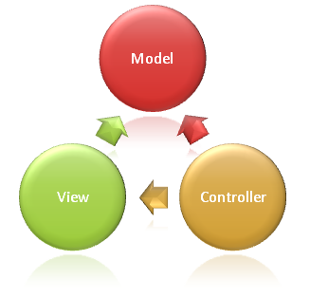
Il pattern MCV

Slide 10
Il pattern MCV
Questa delimitazione delle responsabilità riduce la complessità delle applicazioni: è più facile scrivere, debuggare e testare il codice.
È più facile mantenere il codice: la logica dell'interfaccia utente tende a cambiare più frequentemente della logica business.
Tenendo separate le parti è possibile modificare solo parte di presentazione senza modificare e ritestare la parte business

Slide 11
Il pattern MCV in ASP.NET Core
Osservazione
Sia la vista che il controller dipendono dal modello. Tuttavia, il modello non dipende né dalla vista né dal controller.
Questo è uno dei principali vantaggi della separazione.
Questa separazione consente di costruire e testare il modello indipendentemente dalla presentazione visiva.

Slide 12
La responsabilità del Model
Rappresenta lo stato dell'applicazione, qualsiasi logica di business o operazione dovrebbe essere eseguita a partire da esso.
La logica di business dovrebbe essere incapsulata nel modello, insieme a qualsiasi logica di implementazione per mantenere lo stato dell'applicazione.
Le viste fortemente tipizzate in genere utilizzano i tipi ViewModel progettati per contenere i dati da visualizzare in quella vista.
Il controller crea e popola queste istanze di ViewModel dal modello

Slide 13
La responsabilità della View
Presentano il contenuto tramite l'interfaccia utente.
Usano il motore di visualizzazione Razor per incorporare il codice .NET nel markup HTML.
La logica all’interno delle View dovrebbe essere minimale; la logica delle View dovrebbe riguardare solo la presentazione del contenuto.
Se serve eseguire logica complessa per visualizzare i dati da un model complesso, si consiglia di usare un component o un ViewModel per semplificare la visualizzazione.

Slide 14
La responsabilità dei controller
Gestiscono l’interazione dell’utente
Lavorano con il modello e infine selezionano una vista di cui eseguire il rendering
In un'applicazione MVC, la vista mostra solo informazioni; il controller gestisce e risponde all'input e all'interazione dell'utente.
Il controller è il punto di ingresso iniziale ed è responsabile della selezione dei tipi di modello con cui lavorare e della vista di cui eseguire il rendering

Slide 15
La responsabilità dei controller
Gestiscono l’interazione dell’utente
Lavorano con il modello e infine selezionano una vista di cui eseguire il rendering
In un'applicazione MVC, la vista mostra solo informazioni; il controller gestisce e risponde all'input e all'interazione dell'utente.
Il controller è il punto di ingresso iniziale ed è responsabile della selezione dei tipi di modello con cui lavorare e della vista di cui eseguire il rendering

Slide 16
ASP.NET Core MVC
Il framework ASP.NET Core MVC è un presentation-framework leggero, open source, testabile, ottimizzato per l'uso con ASP.NET Core.
ASP.NET Core MVC offre un pattern basato su modelli per creare siti Web dinamici che consente una netta separazione dei problemi. Offre pieno controllo sul markup, supporta lo sviluppo compatibile con TDD e utilizza gli standard web più recenti.

Slide 17
ASP.NET Core MVC: componenti
Routing
Model-Binding
Model-Validation
Dependency injection
Filters
Areas
Web APIs

Slide 18
ASP.NET Core MVC: componenti
Testability
Razor view engine
Strongly typed views
Tag Helpers

Slide 19
ASP.NET Core MVC: Routing
Il routing è responsabile della corrispondenza delle richieste HTTP in ingresso e dell'invio di tali richieste agli endpoint eseguibili dell'app.
Le applicazioni possono configurare diversi router:
Controllers
Razor Pages
SignalR
gRPC Services
Endpoint-enabled middleware (Health Checks)
Delegates and lambdas registered with routing.

Slide 20
ASP.NET Core MVC: Routing
Tutti i modelli di progetto ASP.NET Core includono il routing nel codice generato.
Il routing viene registrato nella pipeline middleware in Startup.Configure

Slide 21
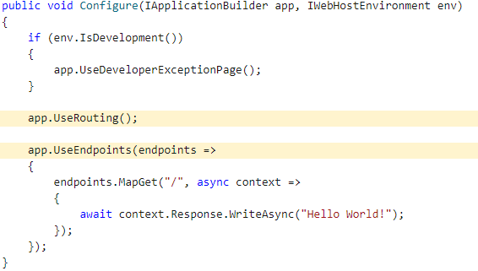
ASP.NET Core MVC: Routing

Slide 22
ASP.NET Core MVC: Routing
Il routing usa due middleware:
UseRouting aggiunge il match route-pipeline del middleware. Questo middleware esamina il set di endpoint definiti nell'app e seleziona il match migliore in base alla richiesta.
UseEndpoints aggiunge l'esecuzione dell'endpoint alla pipeline middleware. Esegue il delegato associato all'endpoint selezionato.
Nell’esempio precedente abbiamo una singola rotta all’endpoint
Quando viene inviata una richiesta http GET a /
Viene eseguito il delegate
Se la rotta è diversa da / viene restituito 404

Slide 23
ASP.NET Core MVC: Routing
Il MapGet metodo viene usato per definire un endpoint. Un endpoint può essere:
Selezionato, in base all'URL e al metodo HTTP.
Eseguito eseguendo il delegato
Gli endpoint che possono essere abbinati ed eseguiti dall'app sono configurati in UseEndpoints
È possibile usare metodi aggiuntivi per agganciare ASP.NET Core framework al sistema di routing:

Slide 24
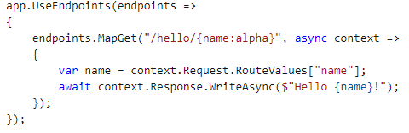
ASP.NET Core MVC: Routing
La stringa /hello/{name:alpha} è un modello di route: viene usato per configurare la corrispondenza dell'endpoint. In questo caso, il modello corrisponde a:
UN URL come /hello/Ryan
Qualsiasi percorso URL che inizia con /hello/ seguito da una sequenza di caratteri alfabetici.
Secondo segmento del percorso URL, {name:alpha} :
È associato al name parametro .
Viene acquisito e archiviato in HttpRequest.RouteValues.

Slide 25
Routing to controller actions in ASP.NET Core
ASP.NET Core controller usa il middleware di routing per associare gli URL delle richieste in ingresso ed eseguire il mapping alle actions.
Le rotte:
Sono definiti nel codice o negli attributi di avvio.
Descrivere il modo in cui i percorsi URL vengono abbinati alle azioni
Vengono usati per generare URL per i collegamenti. I collegamenti generati vengono in genere restituiti nelle risposte.
Le actions dei controller vengono associate alle rotte

Slide 26
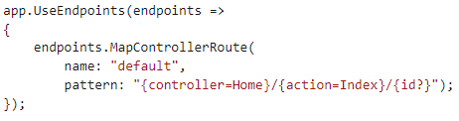
Configurare una default-route
Le default route si configurano nello startup file in questo modo
Alla chiamata MapControllerRoute vengono passati come parametri il nome della rotta e il pattern.

Slide 27
Configurare una default-route
Il modello di route "{controller=Home}/{action=Index}/{id?}"
Corrisponde a un percorso URL, ad esempio /Products/Details/5
Estrae i valori { controller = Products, action = Details, id = 5 } tramite tokenizzazione del percorso.
L'estrazione dei valori di route determina una corrispondenza se l'app ha un controller denominato ProductsController e una action Details

Slide 28
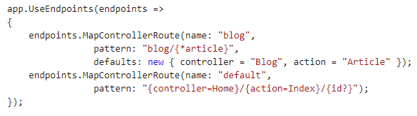
Configurare più di una default-route
È possibile aggiungere più route convenzionali usando UseEndpoints e chiamando più volte MapControllerRoute all’interno.
In questo modo è possibile definire più convenzioni o aggiungere route convenzionali dedicate a un'azione specifica, ad esempio:

Slide 29
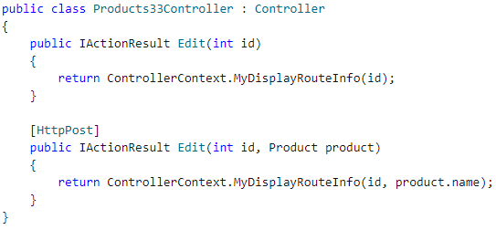
Risoluzione di actions ambigue

Slide 30
Risoluzione di actions ambigue

Slide 31
Routing basato su attributi per API REST
Le API REST devono usare il routing degli attributi per modellare le features dell'app come un insieme di risorse in cui le operazioni sono rappresentate da verbi HTTP.
Il routing degli attributi utilizza una serie di attributi per mappare le actions sulle routes

Slide 32

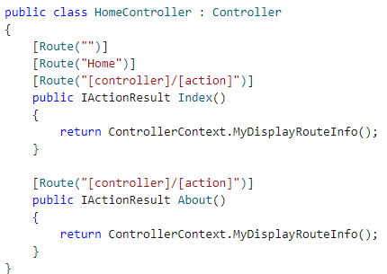
Routing basato su attributi per API REST

Slide 33
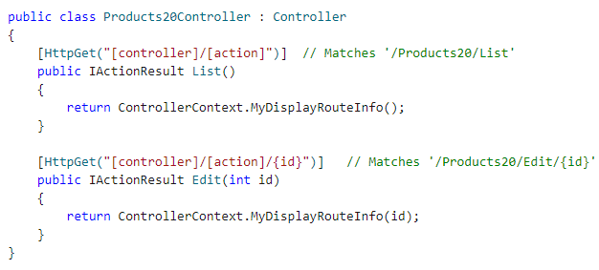
Routing basato su attributi per API REST

Slide 34
Model Binding
I controller e le pagine Razor funzionano con i dati provenienti da richieste HTTP.
I dati del percorso possono fornire ad esempio l’id del record e i campi del from possono fornire valori per le properties del modello.
Scrivere codice per recuperare ciascuno di questi valori e convertirli da stringhe a tipi .NET sarebbe noioso e soggetto a errori.
L'associazione di modelli automatizza questo processo.

Slide 35
Model Binding
Il sistema di associazione del modello
recupera i dati da varie origini come i dati del percorso, i campi del modulo e le stringhe di query.
Fornisce i dati ai controller e alle pagine Razor nei parametri del metodo e nelle proprietà pubbliche.
Converte i dati della stringa in tipi .NET.
Aggiorna le proprietà dei tipi complessi.

Slide 36
Model Binding
Il sistema di associazione del modello
recupera i dati da varie origini come i dati del percorso, i campi del modulo e le stringhe di query.
Fornisce i dati ai controller e alle pagine Razor nei parametri del metodo e nelle proprietà pubbliche.
Converte i dati della stringa in tipi .NET.
Aggiorna le proprietà dei tipi complessi.

Slide 37
Model Binding: sources
[FromQuery] – Prende I valori dalla query-string
[FromRoute] - Prende I valori dai parametri della rotta.
[FromForm] – Prende I valori dal form postato.
[FromBody] – Prende I valori dal body della richiesta.
[FromHeader] – Prende I valori dagli headers HTTP.

Slide 38
Model Validation
ASP.NET Core MVC supporta la validazione dei dati mediante i decoratori.
I decoratori vengono applicati sulle properties da validare
Gli attributi di convalida vengono controllati sul lato client prima che i valori vengano inviati al server, nonché sul server prima che venga chiamata l'azione del controller.

Slide 39
Model Validation: model state
Il model state rappresenta gli errori che provengono da due sottosistemi:
associazione del modello
convalida del modello
Gli errori che hanno origine dall'associazione di modelli sono generalmente errori di conversione dei dati. (ex ‘a’ in int field)
La convalida del modello avviene dopo l'associazione del modello e segnala gli errori in cui i dati non sono conformi alle regole di business (es 0 in range 1<=x<=5)

Slide 40
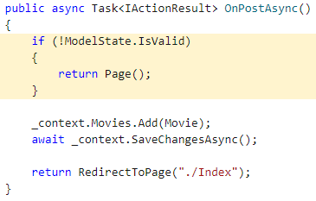
Model Validation: model state
Associazione e convalida del model prima dell'esecuzione di una action del controller (o di un metodo Razo).
Per le app Web, è responsabilità dell'app controllare ModelState.IsValid e reagire in modo appropriato.
In genere si visualizza la pagina con un messaggio di errore:

Slide 41
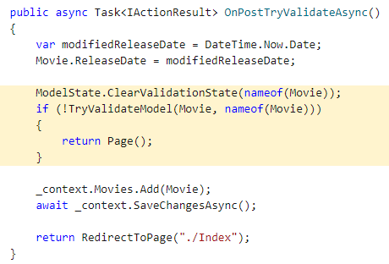
Model Validation: Rerun validation
La validazione è automatica, ma è possibile doverla ripetere manualmente (prop calcolate, mapping)
Per ri-validare il model chiamare:
ModelStateDictionary.ClearValidationState: azzera la validazione automatica
TryValidateModel: esegue la nuova validazione

Slide 42
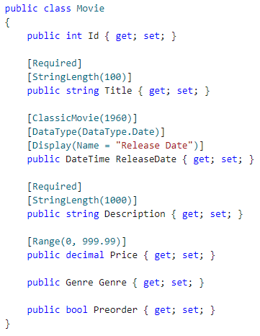
Model Validation: Validation attributes
Consentono di specificare le regole di validazione per le proprietà del model
ClassicMovie: validatore custom

Slide 43
Model Validation: Built-in attributes
[ValidateNever]: ValidateNeverAttribute indica che una proprietà o un parametro deve essere escluso dalla convalida.
[CreditCard]: convalida che la proprietà abbia un formato carta di credito. Richiede metodi aggiuntivi di convalida jQuery.
[Compare]: convalida che due proprietà in un modello corrispondano.
[EmailAddress]: convalida che la proprietà abbia un formato email.
[Telephone]: convalida che la proprietà abbia un formato di numero di telefono.

Slide 44
Model Validation: Built-in attributes
[Interval]: convalida che il valore della proprietà rientri in un intervallo specificato.
[RegularExpression]: convalida che il valore della proprietà corrisponda a un'espressione regolare specificata.
[Required]: verifica che il campo non sia null.
[StringLength]: convalida che il valore di una proprietà di stringa non superi un limite di lunghezza specificato.
[Url]: convalida che la proprietà abbia un formato URL.
[Remote]: valida l'input sul client chiamando un metodo di azione sul server

Slide 45
Model Validation: Error Messages
Gli attributi di validazione permettono di definire messaggi di errore personalizzati
[StringLength(8, ErrorMessage = "Name length can't be more than 8.")]

Slide 46
Model Validation: Custom attributes
Quando gli attributi built-in non bastano
Si crea una classe che eredita da ValidationAttribute ed esegue l'override del metodo IsValid.
Il metodo IsValid accetta un oggetto «value», che è l'input da validare. Un overload accetta anche un oggetto ValidationContext, che fornisce informazioni aggiuntive, ad esempio l'istanza del modello creata dall'associazione di modelli.

Slide 47
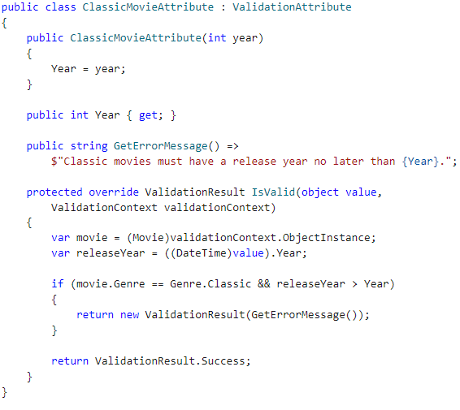
Model Validation: Custom attributes

Slide 48
Dependency Injection
ASP.NET Core ha il supporto integrato per la DI
I controller possono richiedere i servizi necessari tramite i loro costruttori, consentendo loro di seguire il principio delle dipendenze esplicite.
Per le view è disponibile un meccanismo simile @Inject

Slide 49
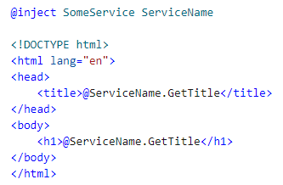
Dependency Injection

Slide 50
Filters
aiutano gli sviluppatori a incapsulare problemi trasversali, come la gestione delle eccezioni o l'autorizzazione.
consentono l'esecuzione di logica di pre e post-elaborazione personalizzata per le actions e possono essere configurati per l'esecuzione in determinati punti all'interno della pipeline di esecuzione per una determinata richiesta.
possono essere applicati ai controller o alle azioni come attributi
possono essere eseguiti globalmente
Diversi filtri (come Authorize) sono inclusi nel framework.

Slide 51
Filters
[Authorize] public class AccountController : Controller

Slide 52
Areas
Forniscono un modo per partizionare un'app Web ASP.NET Core di grandi dimensioni in raggruppamenti funzionali più piccoli.
Un'area è una struttura MVC all'interno di un'applicazione.
In un progetto MVC, i componenti logici come Model, Controller e View sono conservati in cartelle diverse.
Per un'app di grandi dimensioni, può essere vantaggioso suddividerela in aree di funzionalità separate di alto livello.
Ad esempio, un'app di e-commerce con più business-unit, come checkout, fatturazione e ricerca, ecc.

Slide 53
Areas
Forniscono un modo per partizionare un'app Web ASP.NET Core di grandi dimensioni in raggruppamenti funzionali più piccoli.
Un'area è una struttura MVC all'interno di un'applicazione.
In un progetto MVC, i componenti logici come Model, Controller e View sono conservati in cartelle diverse.
Per un'app di grandi dimensioni, può essere vantaggioso suddividerela in aree di funzionalità separate di alto livello.
Ad esempio, un'app di e-commerce con più business-unit, come checkout, fatturazione e ricerca, ecc.

Slide 54
Web Api
ASP.NET Core MVC offre supporto per la creazione di API Web.
Il framework include il supporto per la gestione del contenuto HTTP con supporto integrato alla formattazione JSON o XML.
Abilita facilmente il supporto per la condivisione delle risorse tra le origini (CORS) in modo che le tue API Web possano essere condivise tra più applicazioni Web.

